Slide 1

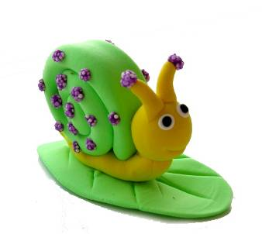
МАСТЕРСКАЯ ДЛЯ РОДИТЕЛЕЙ
«Творчество
в маминых руках или лепим из соленого теста»

Slide 2
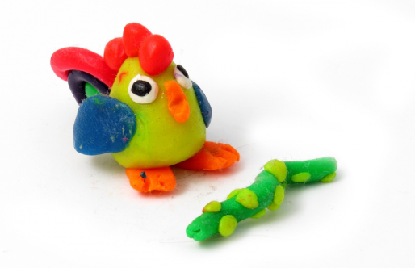
Если Вы хотите, чтобы Ваш ребенок гармонично развивался с самого раннего детства, необходимо уделять внимание раскрытию его творческих способностей. Реализовать потенциал, заложенный в каждом из нас с рождения, помогут творческие занятия, такие, как например, лепка из соленого теста для детей.
Лепка - увлекательное занятие, приносящее пользу психике ребенка. Ведь даже самым маленьким детям необходимо выражать свои эмоции, давать выход накопившемуся напряжению.

Slide 3

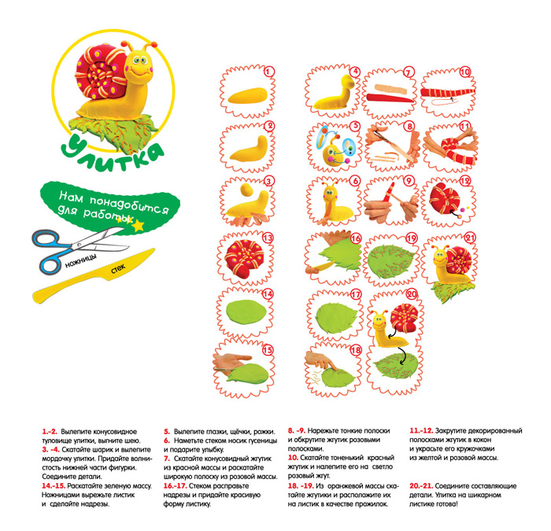
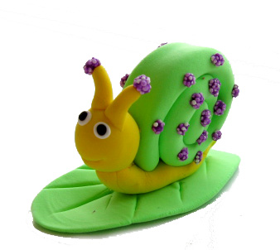
Как сделать улитку

Slide 4
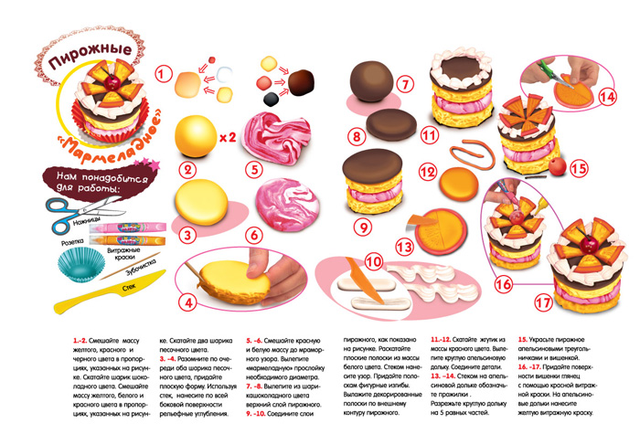
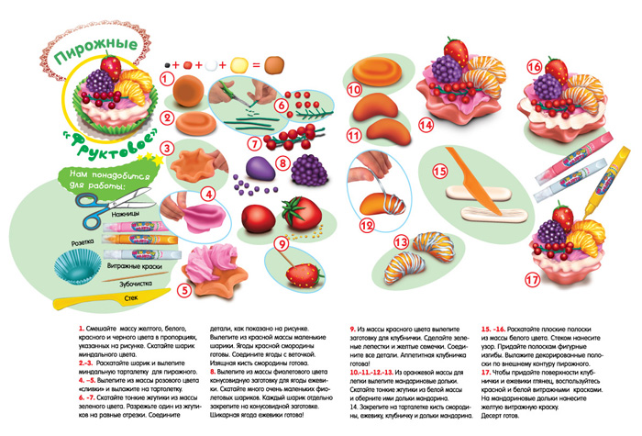
Как сделать пирожные

Slide 5
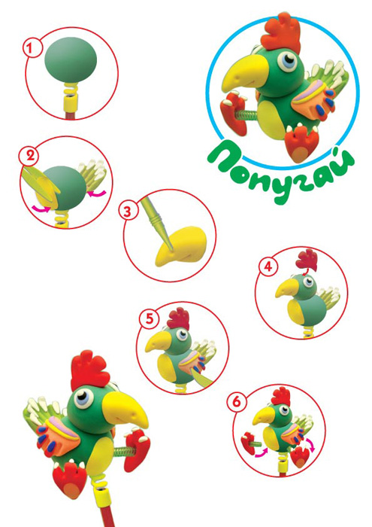
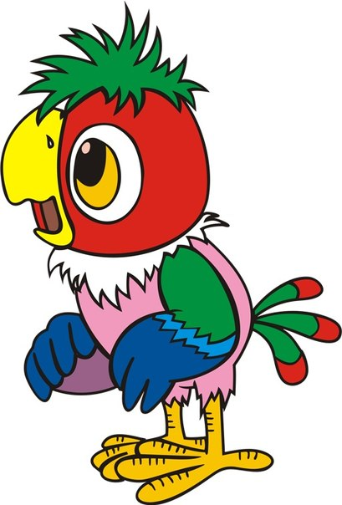
Как сделать попугая

Slide 6
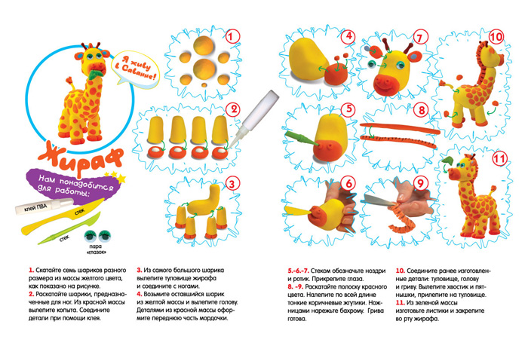

Как сделать жирафа

Slide 7
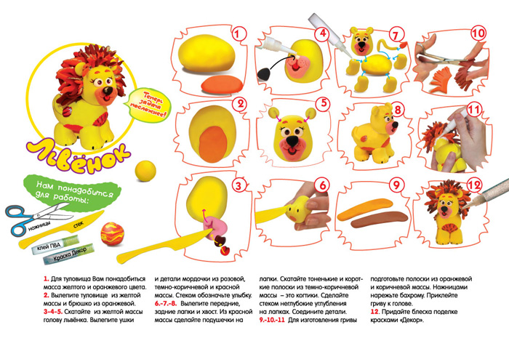
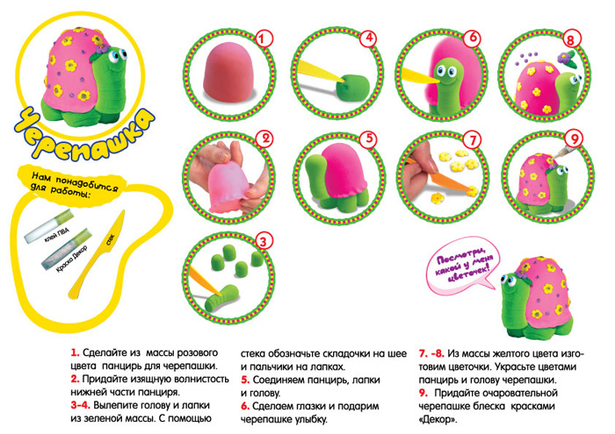
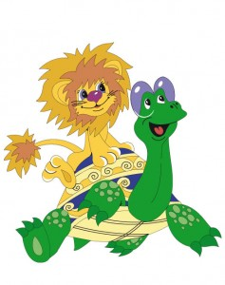
Как сделать львенка и черепашку

